Slide 1
PIPELINE CI/CD
Presented by ousseynou ngom network and system administrator/ Junior devops

Slide 2
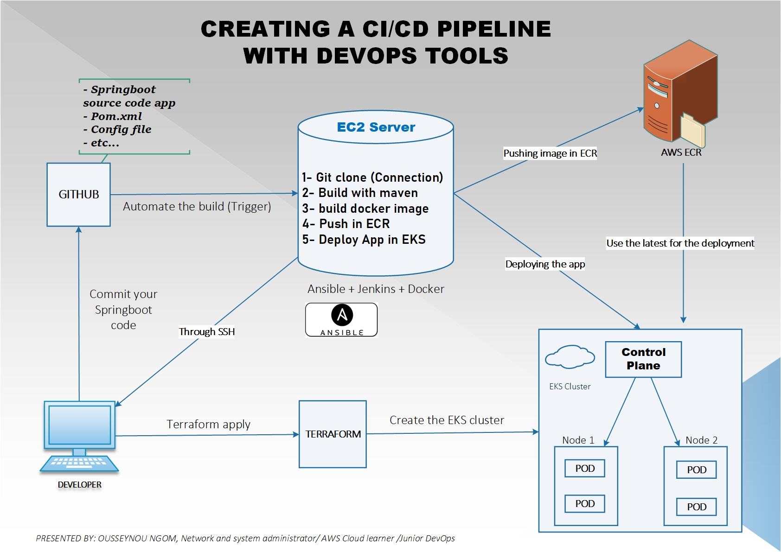
SCHEMA DU CI/CD

Slide 3
PRE-REQUIS
Avoir un compte AWS
Créer une instance EC2 (name = Server Ec2 ) qui represente votre serveur de gestion de vos ressources aws et le node manager du cluster( que vous allez créer plus tard)
Créer un role, attibuer la politique administartor access et rattachez le role a l’instance.
Installer ansible au niveau du server ec2 avec: apt install ansible. Ou bien provisionner l’instance avec terraform et installer en meme temps ansible. Ansible nous permet d’installer l’ensemble des outils que nous aurons besoin pour faire le travail. Ces outils sont :
D’abord autoriser le port 8080 au niveau du firewall linux ufw (ec2) et installer
jenkins,
docker
Java,
maven,
Aws cli
Kubectl
Eksctl
Unzip
Et l’ensemble des configurations de ces outils en même temps.

Slide 4
CREATION DU CLUSTER et votre repo
Aws fournit un cluster Kubernetes avec l’ensemble des processus et des concepts inclus a savoir le control et les nœuds de travail qui sont rien d’autre que des instances ec2 pour héberger vos Pods.
Le cluster peut être crée de trois façons:
Créer le cluster avec le « aws management console »
Avec Terraform (au niveau de votre machine physique). Le code est joint au dossier.
Ou avec la commande suivant au niveau de votre instance ec2: ekstcl create cluster --name cluster_name --region code_region --nodegroup-name nom_des_neouds --nodetype type_instance_ec2 --managed --node nombreDeNoeud
Perso: j’ai essaye les trois méthodes mais j’ai utilise finalement la troisième option pour ce projet.
Afficher les infos du cluster avec la commande: eksctl get cluster --name cluster_name --region code_region
Taper la commande: aws eks update-kubeconfig --name cluster_name --region code_region Elle doit vous fournir le chemin ou est stocke la configuration du cluster (/root/. Kube/config pour mon cas).
Faire un cat /root/. Kube/config et copie/coller le contenu dans un fichier (my_eks_conf.txt) et l’enregistrer le. On en aura besoin pour la configuration de Jenkins.
Cet fichier constitue un credentiels pour votre cluster par rapport a Jenkins.
Apres le cluster mis en place, créer un repository AWS ECR (Elastic Container Registry) pour y stocker les images construites par docker; c’est l’equivalence de docker hub. Et ensuite créer un repo Github pour y stocker le projet (faire un push)

Slide 5
Configuration de Jenkins
Copie/coller l’adresse IP public du server Ec2 dans un navigateur et spécifier le port 8080 pour accéder a Jenkins (@IP:8080).
En cas échec revoyez vos groupes de securite
Note: puisqu'à chaque fois l’instance ec2 est arrêtée et allumée, elle change d’adresse IP public, donc vous pouvez lui attribuer une IP public de manière statique en utilisant « Elastic IP» .
Suivez les étapes en créant un user et installer les plugins recommandés.
Ajouter maven au Global Tool Configuration en donnant le nom (Maven3) et le path: Maven_home = /usr/share/maven. Puis que Maven est déjà installe avec ansible, on donne juste le chemin. On peut aussi l’installer automatiquement.
Installer les plugins suivant: docker, docker pipeline et Kubernetes CLI plugins. Cela permet a Jenkins de pouvoir communiquer avec Docker et K8S pour les builds et les déploiements.
Créer un credentiels pour lier jenkins a votre cluster. Cela donne l’autorisation a jenkins de pouvoir deployer des application dans le cluster. Specifier l’ID(k8s) par exemple et uploader le ficher my_eks_conf.txt
Créer un pipeline Jenkins. Lier votre repo github a Jenkins en suivant ces etapes: au niveau du pipeline choisir pipeline syntax→ Sample step (choisir checkout from version control)→ donner l’URL de votre repo github → branch main (au lieu de master)→ generate pipeline script → copie/coller le script au niveau du pipeline.
Pour pusher l’image au niveau du ECR, aller dans votre ECR→ View push command→ copie/coller les commandes 1 et 4 dans votre pipeline (au niveau du pushing docker image stage).
Le pipeline complet est joint au dossier (pipeline.txt)

Slide 6
Configuration de Jenkins suite
Pour le dernier stage, aller dans pipeline syntax,
chosir « withkubeconfig: configure kubernetes credentiels CLI »,
generer le script,
copie/coller le script dans le pipeline
Et ajouter sh ‘kubectl apply –f eks-deploy-k8s.yaml’.
Appuyer sur build pour lancer les stages.
Une fois tout cela fait, penser a faire un trigger (declencheur) pour que au moment ou vous faites un push au niveau de votre repo github, ce dernier va declencher le build du pipeline jenkins automatiquement, créer une nouvelle image docker, le push au niveau du ECR et deployer l’application dans AWS (cluster). Voici les etapes:
Au niveau de github aller sur: settings→webhooks→donner l’URL de votre pipeline et ajoutez y /github-webhooks/ (pipeline_url/github-webhooks/ par exemple) Pour content type choisissez Json et specifier le type de declencheur (un push)
Au niveau du pipeline cochez la case « Github hook trigger for GitScm polling »

Slide 7
COMMANDES UTILES
Kubectl get deployment→ affiche le nombre de deploiement
Kubectl get nodes → affiche le nombre de nodes
Kubectl get pods → affiche le nombre de pods
Kubectl get pods -o wide → infos supplementaire
Kubectl get volumes
Kubectl get service/svc → cette commande fournira un lien par le load balancer qui doit etre copie dans le navigateur pour acceder a l’app
Kubectl delete deployment nom_deploiement
Kubectl delete pods nom_pod
Kubectl delete volume nom_vol
ekstcl get cluster --name nom_cluster --region code_region→ affiche les infos du cluster
eksctl delete cluster --name nom_cluster --region code_region→ supprimer cluster
NB: Eksctl agit au niveau du cluster tandis que kubectl agit aux ressources dans le cluster.

